Slide 2
آشنايي با قنات دانش آموز الينا خلدي دبستان دخترانه سما كلاس سوم معلم : خانم حيدري

Slide 3
كانالهاي زير زميني كنده شده توسط انسان كه جهت جمع آوري آب شيرين وانتقال آن به سطح زمين براي مصرف كشاورزي ، دامها ،و آب خوردن درست شده است را در ايران قنات مي گويند
تعريف قنات

Slide 4
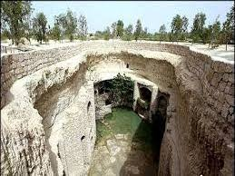

Slide 5
بسياري از دانشمندان تاريخ سا خت قنات در ايران را دوره پادشاهان هخامنشي در 2500 سال پيش مي دانند آنها مي گويند ساخت قنات ابتدا در ايران انجام شده وسپس توسط ايرانيان به كشورهاي ديگر برده شده است
تاريخچه قنات در ايران

Slide 6
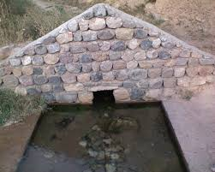

Slide 7
مهمترين قنات ها مهمترين قنات ها كه خيلي قديمي هستند در كشورهاي ايران ،افغانستان وتاجيكستان وجود دارند در حال حاضر در 34 كشور جهان قنات وجود دارد مهمترين قنات هاي ايران در استان هاي فارس ، مركزي ، يزد ،كرمان وخراسان هستند قنات قصبه يكي از معروفترين قناتهاي كشور در استان خراسان جنوبي مي باشد

Slide 8
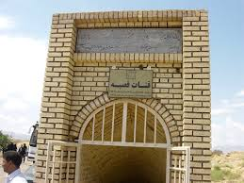

Slide 9
سابقه ساخت قنات
در كتابهاي تاريخي گفته شده كه ساخت قنات توسط ايرانيان اختراع شده وهزاران سال سابقه دارد و هنوز هم از اين روش براي بدست آوردن آب استفاده مي شود

Slide 10
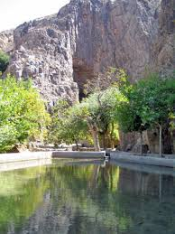

Slide 11
مشخصات قنات قنات تشكيل شده ازيك دهانه كه روباز است ويك تونل زير زميني وچندين چاه عمودي كه تونل زير زميني را در فاصله هاي مشخص با سطح زمين مرتبط مي سازد ازچاهها كه به آنها ميله هم مي گويند براي خارج كردن خاك از تونل ، تهويه هوا ،تعميرقنات وبازديد قنات استفاده مي شود آب ازدهانه قنات بيرون مي آيد و انتهاي قنات چاه مادر قرار دارد طول يك قنات در ميزان آب قنات موثر است و بستگي به شيب زمين وعمق چاه مادر دارد

Slide 12
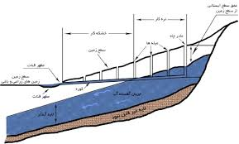

Slide 13
در زمين هاي هموار ونواحي كه آب زيرزميني شيب كافي ندارد و يا زمين خيلي سست وماسه اي مي باشد نمي توان قنات درست كرد آب قنات به طور هميشگي جريان دارد وقابل كنترل نيست

Slide 14
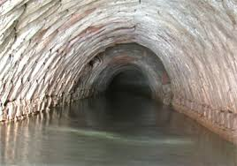

Slide 15
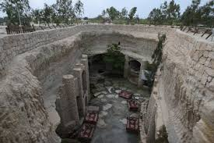

Slide 16
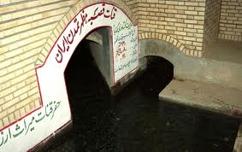

Slide 17
پيامبر اسلام حضرت محمد(ص) فرمود : بهترين نوشيدني در دنيا وآخرت آب است پايان

